Slide 1

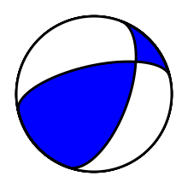
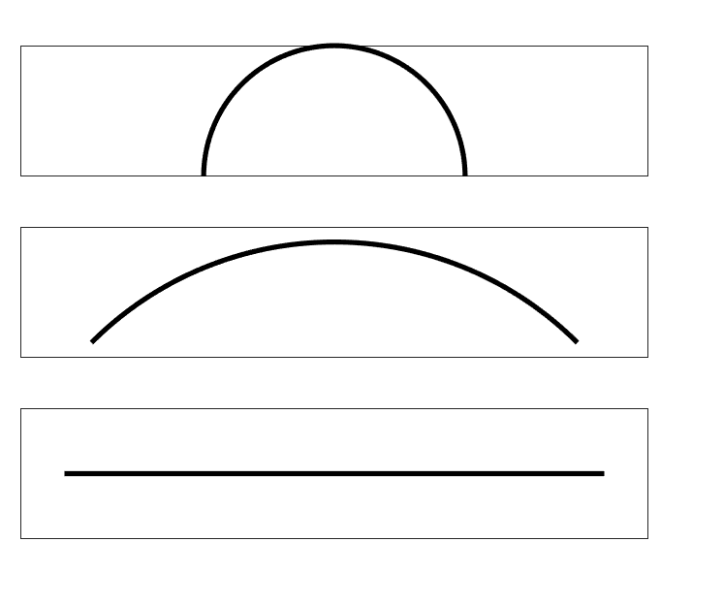
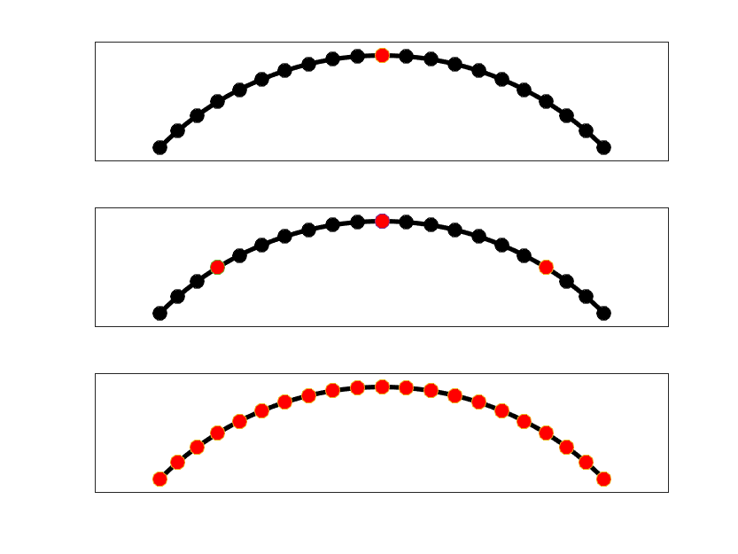

a)
IU
$$500 m$$
b)
e)
Fiber 1
Q1
same for all
GL
c)
f)
Fiber 2
Q3
same
GL
same
same
d)
g)
Fiber 3
Q21
GL

